Slide 1
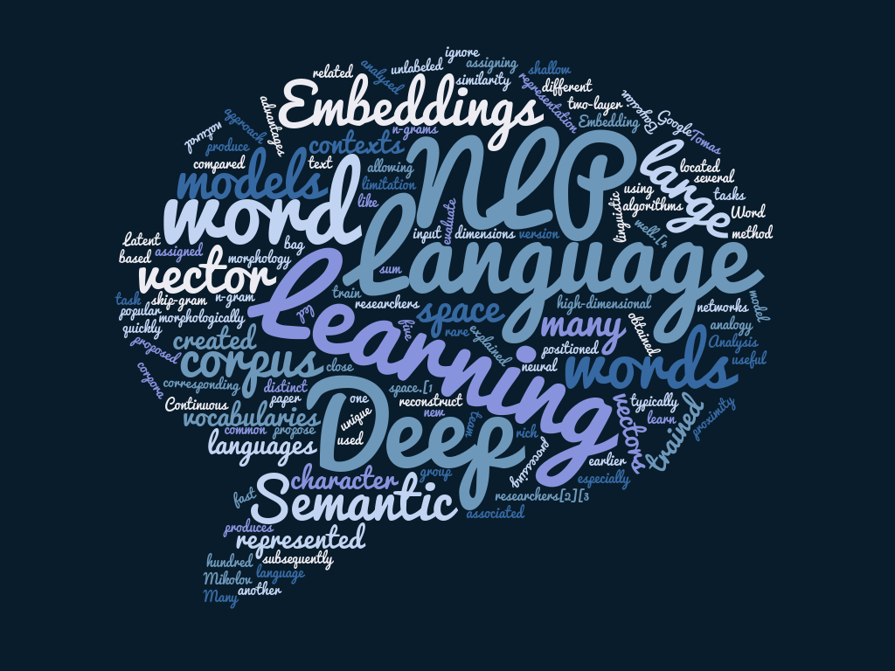
NLP Tripadvisor
Machine Learning
Groupe 2
Ecole IA Microsoft | 09 / 06 / 2020

Slide 2

Introduction
Groupe
Objectif : analyse commentaires d’hôtel
Problèmes rencontrés

Slide 3


Contexte
53K avis
3 colonnes
?
“Un commentaire est-il positif ?”

Slide 4




Flask
Flask Sijax
HTML
CSS
Boostrap

Slide 5
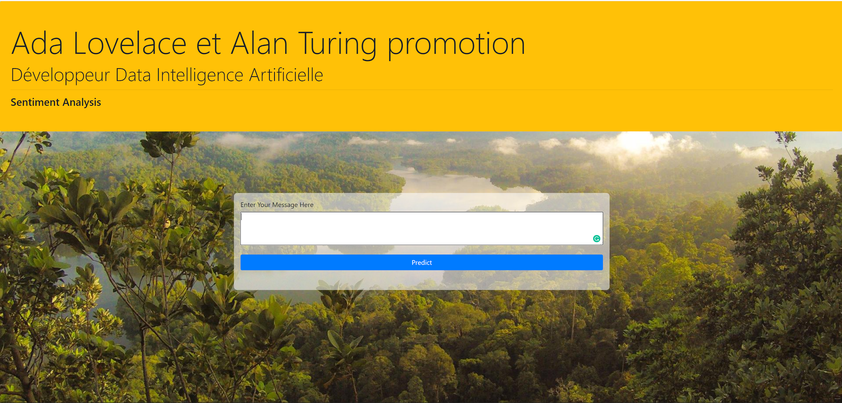
Demo Time

Slide 6



Scrapping
53K lignes
3 colonnes
Notation
Avis par hotel

Slide 7







Etapes
Opening Browser
Switching tab
Scrapping Reviews & Notation
Multiprocessing
Creating Database

Slide 8



Contrainte
Ressources pour Multiprocessing
Temps

Slide 9
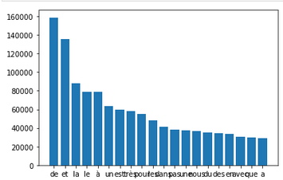
Preprocessing
Description : 50 000 avis, 1/4 négatifs
Analyse des données : trio « de, et, la »
‹#›/11

Slide 10
Preprocessing
Traitement des notes : 0...50 → 0 ou 1
Traitement des commentaires :
Enlever nombre, caractères spéciaux, accents
Stemmer/lemmatize
Stopwords
‹#›/11

Slide 11
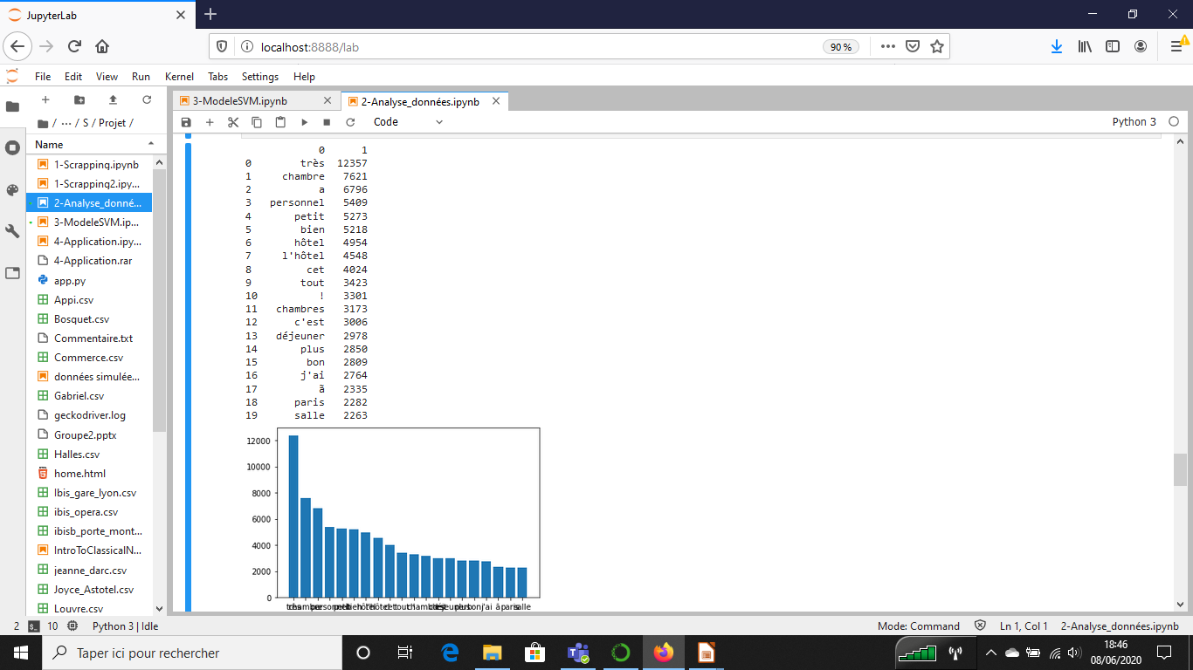
Preprocessing
Analyse des données : trio « très, chambre, a »
‹#›/11

Slide 12

Preprocessing Naive Bayes Multinomial NB
Pourquoi?
Quels sont les résultats?

Slide 13
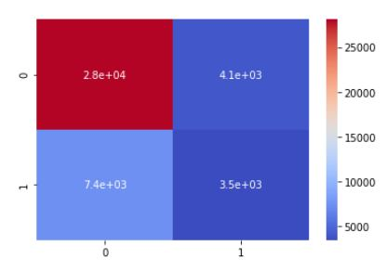

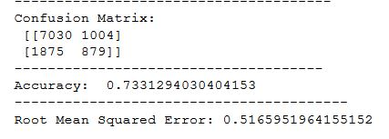
Preprocessing Naive Bayes Multinomial NB
Pourquoi?
Quels sont les résultats?

Slide 14

Complement Naive Bayes
Pourquoi?
Les résultats diffèrent-ils?

Slide 15
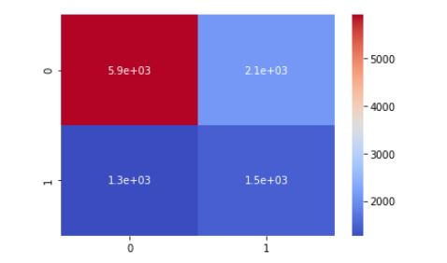
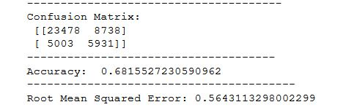
Complement Naive Bayes
Pourquoi?
Les résultats diffèrent-ils?

Slide 16
XGboost Classifier
Qu’est ce que c’est?
Quand l’utilises t-on?
Performance

Slide 17
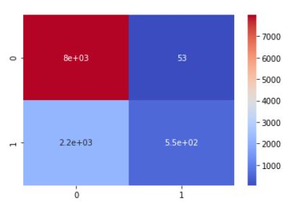
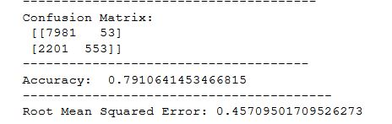

XGboost Classifier
Qu’est ce que c’est?
Quand l’utilises t-on?
Performance

Slide 18
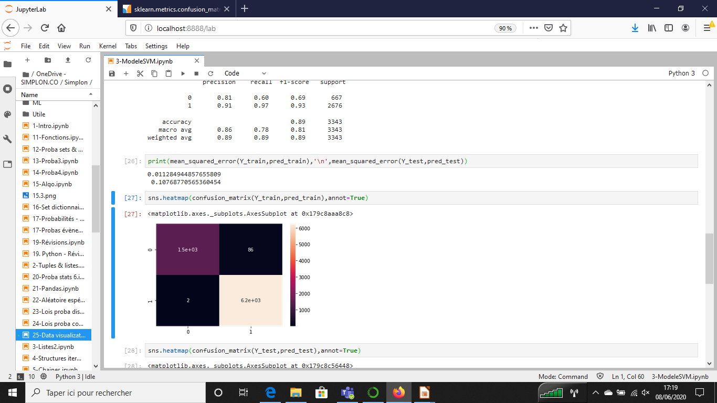
SVM
Train : accuracy 0.99, rmse 0.0001
Data spliting
‹#›/11

Slide 19
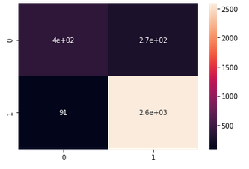
SVM
Test: accuracy 0.89, rmse 0.01
‹#›/11

Slide 20
Conclusion
Application créée
Compromis sur méthodologie
Echange d’expérience
Prêt à nouveau projet

Slide 21

MERCI !
Questions ?

